Slide 1
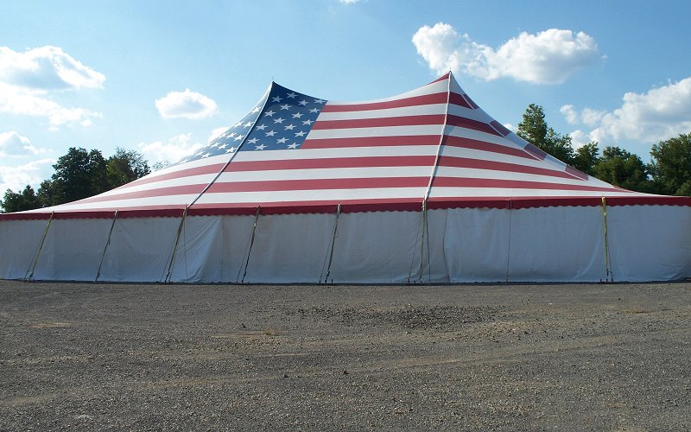
Fort Smith
State of
Arkansas

Slide 2
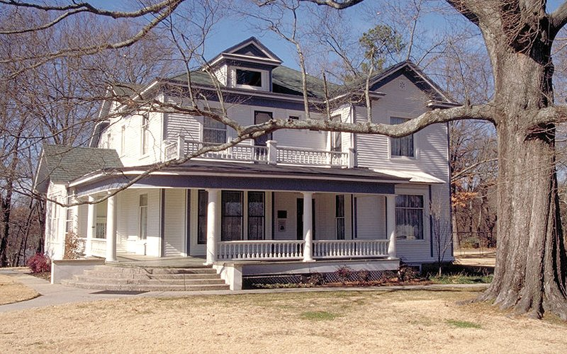
Hemingway House Piggott

Slide 3
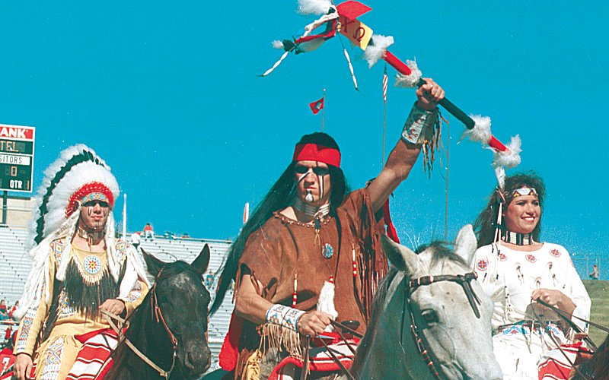
Arkansas State Indian Masco

Slide 4
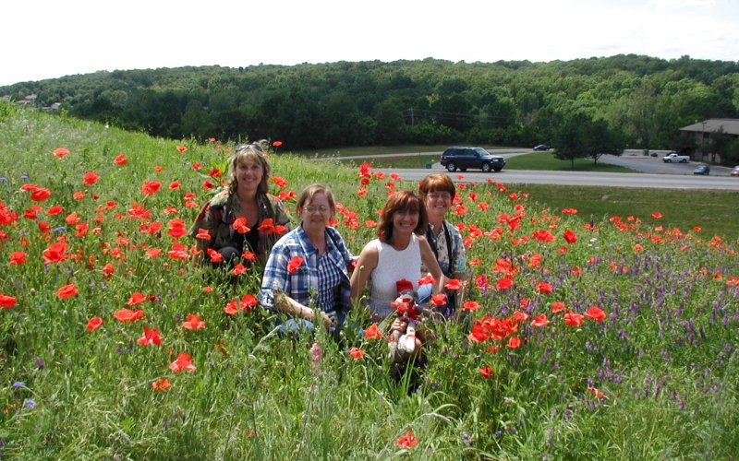
Book Club Arkansas

Slide 5
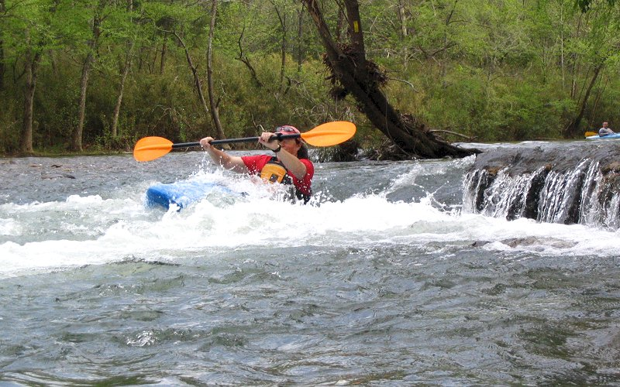
Buffalo River in Arkansas

Slide 6
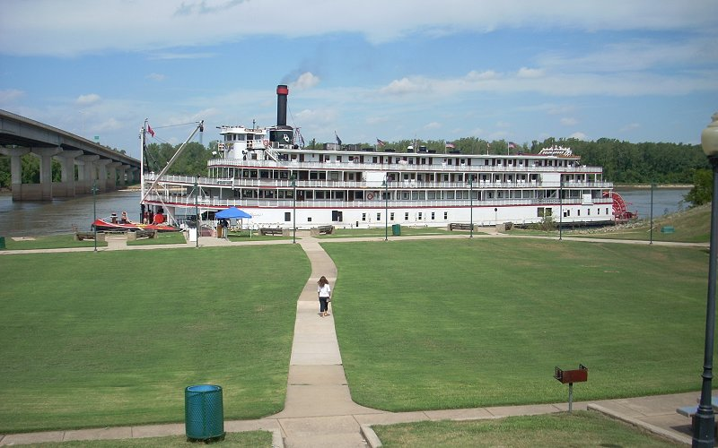
Delta Queen in Fort Smith

Slide 7
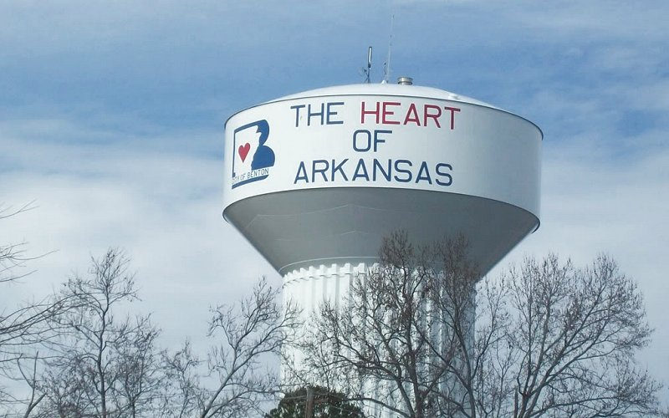
Benton

Slide 8
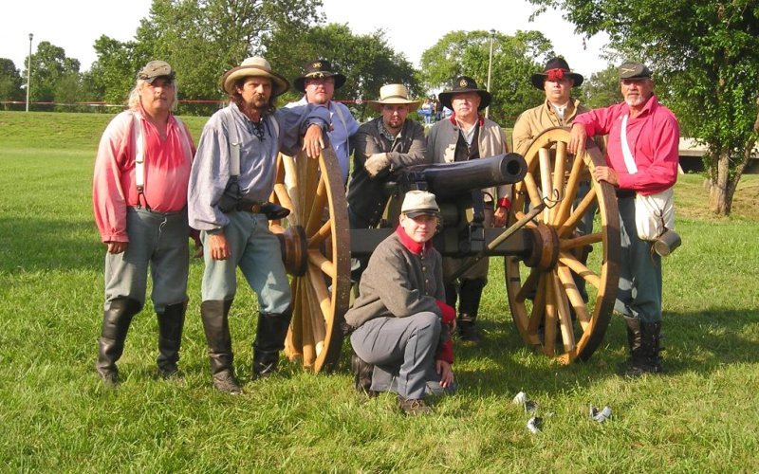

Slide 9
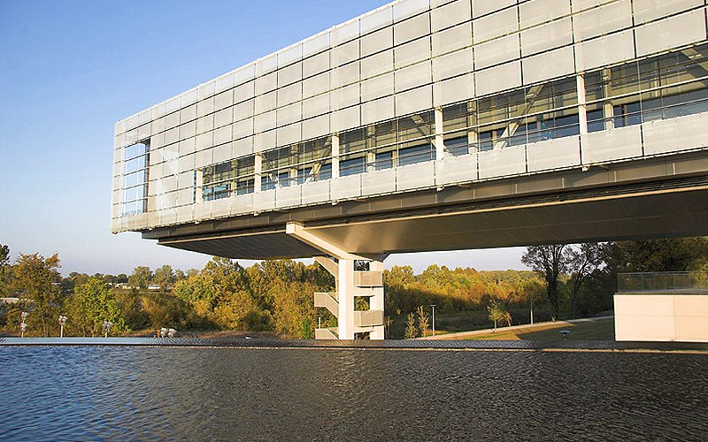

Slide 10
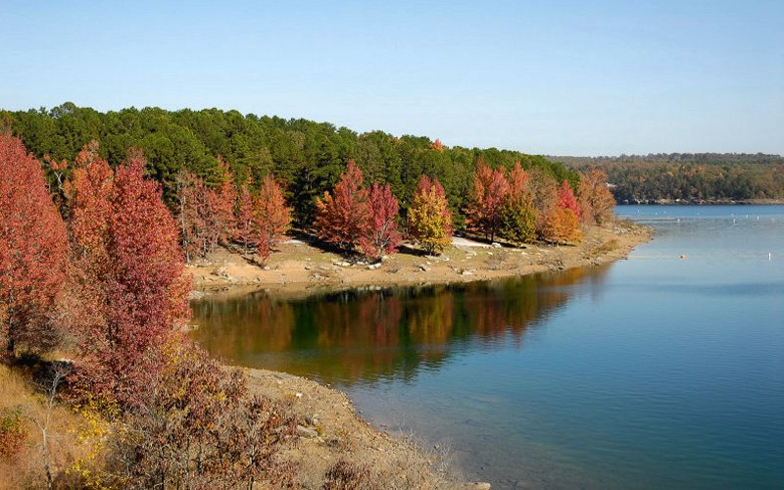

Slide 11
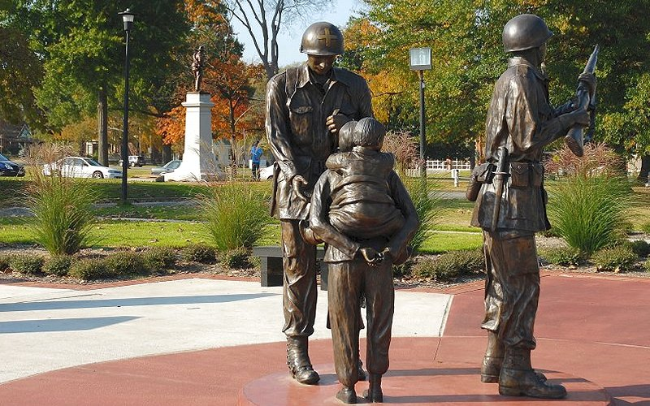

Slide 12
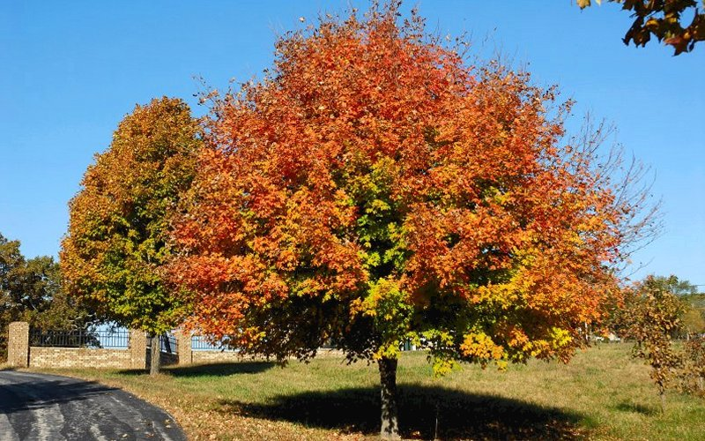

Slide 13
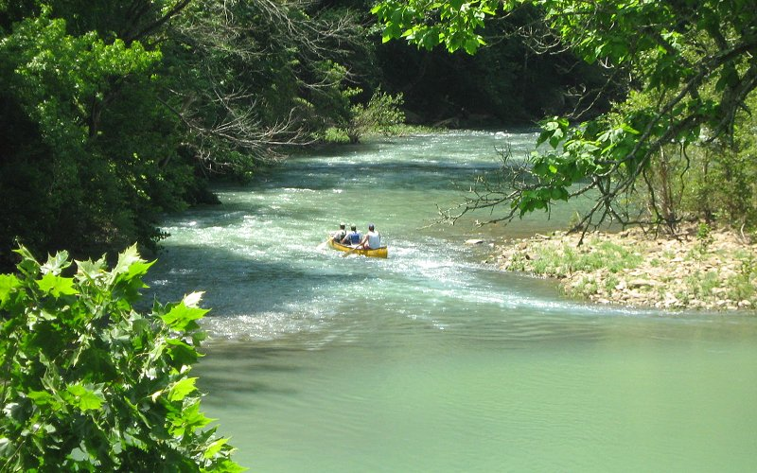

Slide 14
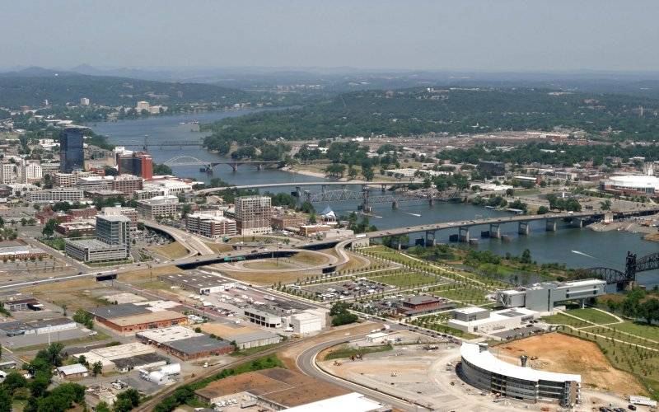
Little Rock

Slide 15
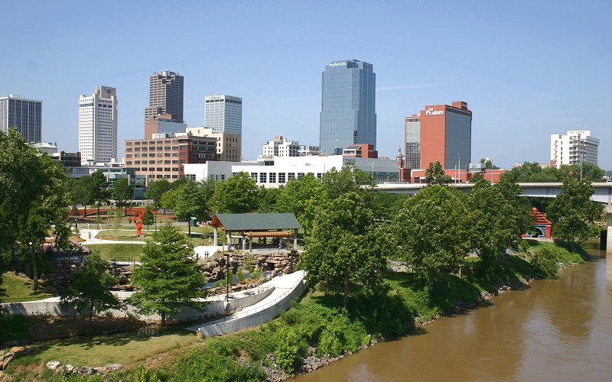
Little Rock River Front

Slide 16
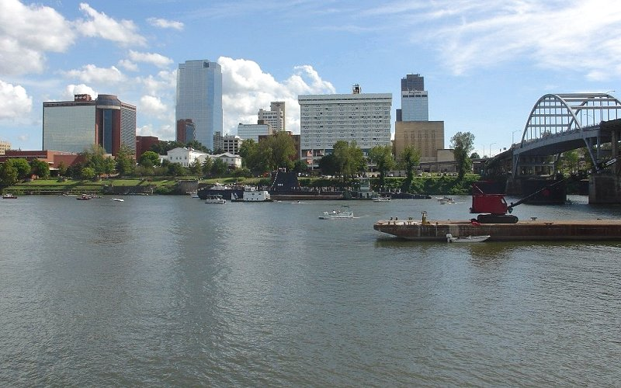
Little Rock

Slide 17
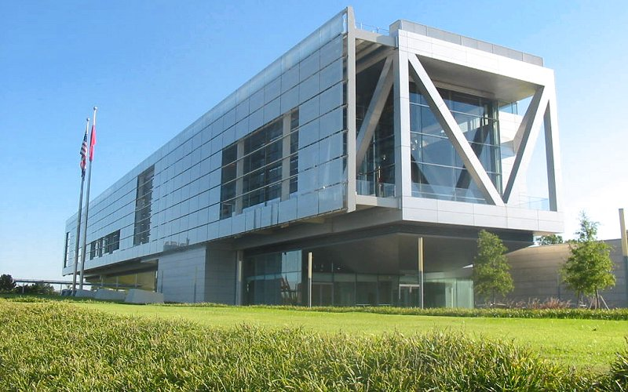
Little Rock

Slide 18
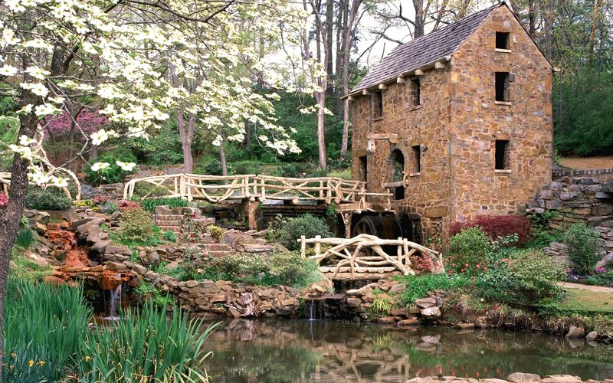
The Old Mill, North Little Rock

Slide 19
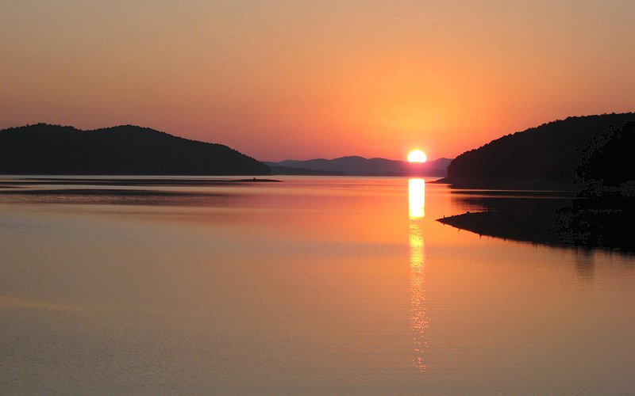
Little Rock

Slide 20
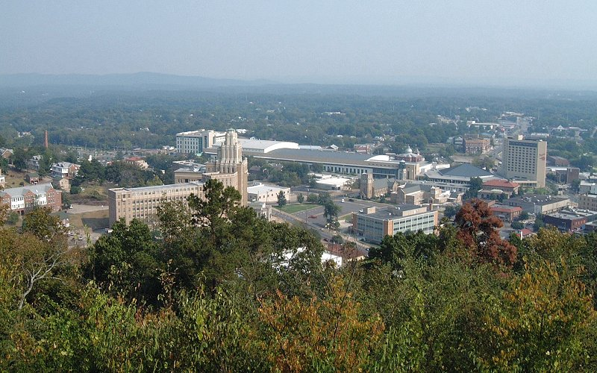
Hot Springs

Slide 21
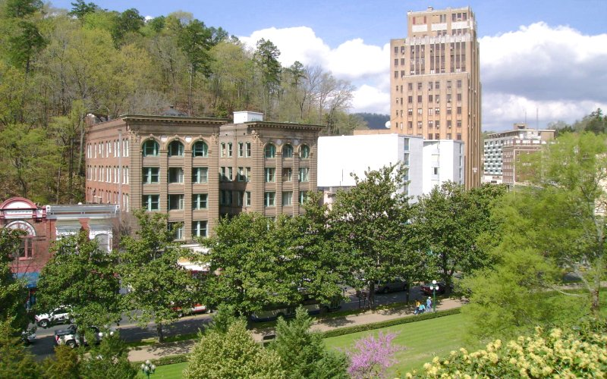
Hot Springs

Slide 22
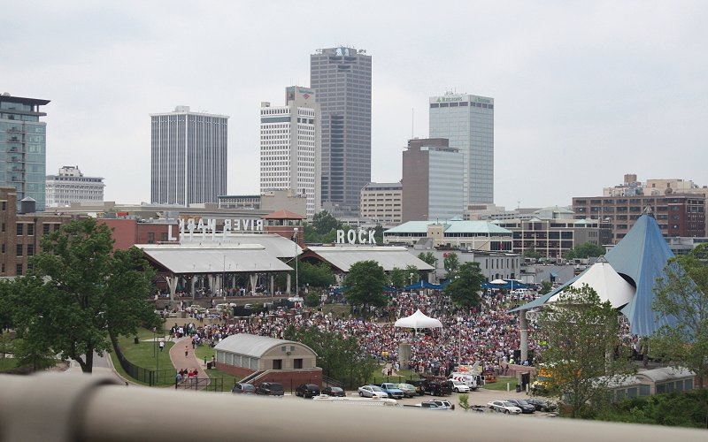
Town of Conway

Slide 23
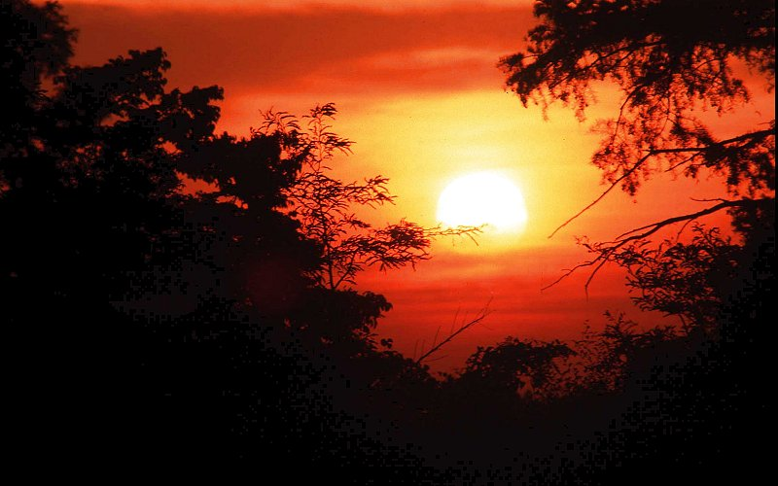

Russellville
Music : “ Alone Again ( (Naturally) ” Ray Conniff
Photographs taken on the net
Émile

Slide 24







¿Te ha gustado?
Puedes ver más entrando
Aquí
Además puedes recibir powerpoints en tu correo electrónico suscribiéndote aquí:

